Slide 1
La circulation sanguine
Découverte du monde – Sciences
⇨ Le trajet du sang

Slide 2
Souvenons-nous...
Le sang sert à transporter les gaz (dioxygène et dioxyde de carbone), et les nutriments.
Le sang circule plus vite quand on fait un effort car les muscles ont besoin de plus de dioxygène.

Slide 3
Nous allons découvrir aujourd’hui quel est le trajet du sang dans le corps.
Pour cela, nous allons repartir d’une question de la première séance...

Slide 4
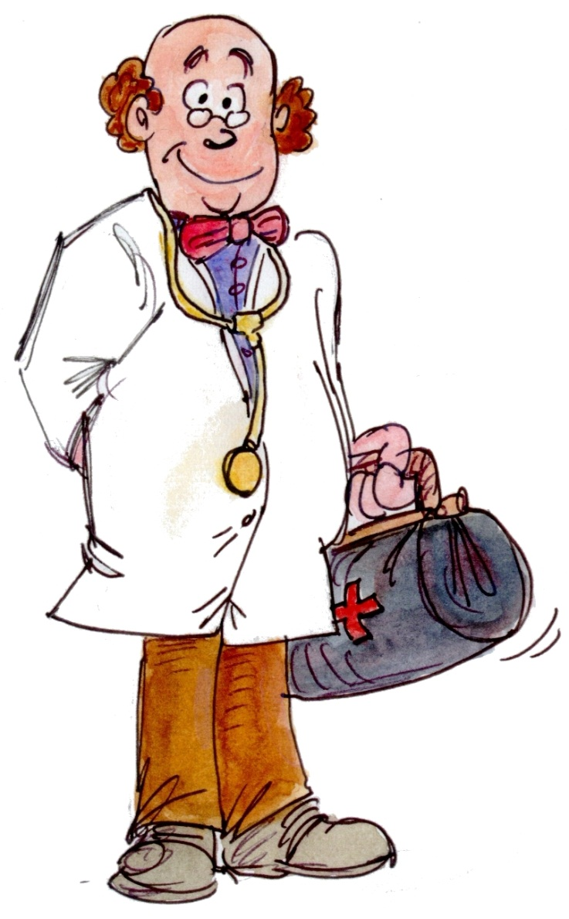
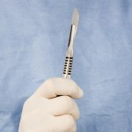
Y a-t-il des endroits du corps où il n’y a pas de sang ?
Excellente question !!
On n’a qu’à vérifier !
Un volontaire ?

Slide 5
Y a-t-il des endroits du corps où il n’y a pas de sang ?
Il n’y a que dans les poils, les cheveux et les ongles qu’on ne trouve pas de sang…
À part ça, le sang est partout !!

Slide 6
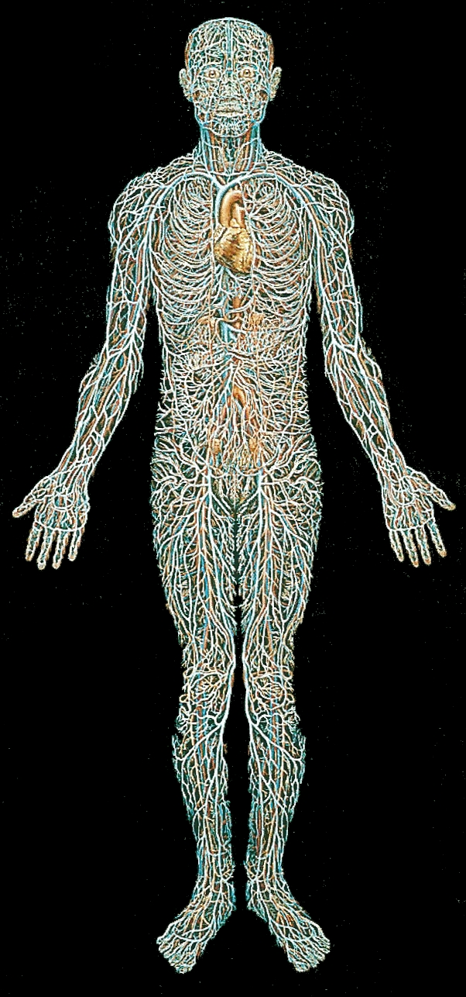
Il circule à l’intérieur des vaisseaux sanguins.
Les vaisseaux sanguins sont comme des tubes.

Slide 7
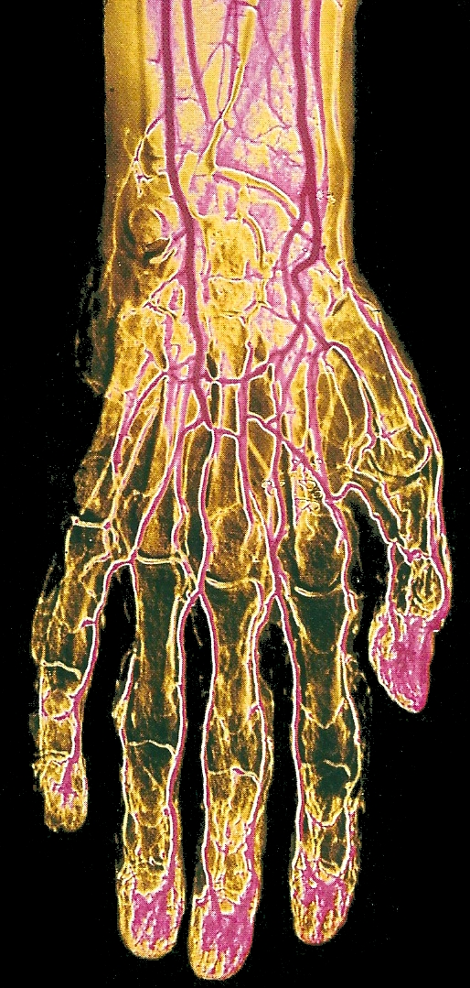
Il y a des veines et des artères.
Nous verrons la différence tout à l’heure...

Slide 8
Les vaisseaux sanguins sont très
bien organisés !
Le sang n’est pas envoyé n’importe où…
… il suit un trajet bien précis.

Slide 9
Vous allez tout comprendre sur ce trajet en lisant une fiche documentaire,
qui vous permettra de réaliser un exercice.
Au travail !

Slide 10
Voyons ce que vous avez trouvé.
a) Quand il va du cœur aux organes, le sang passe par [les veines / les artères].
b) Quand il va des organes au cœur, le sang passe par [les veines / les artères].
c) Quand le sang quitte le cœur chargé en dioxygène, il se dirige vers [les poumons /
les muscles].
d) Quand le sang quitte le cœur chargé en dioxyde de carbone, il se dirige vers [les poumons / les muscles].

Slide 11
Voyons ce que vous avez trouvé.
e) Dans le schéma, le sang chargé en dioxygène est [en bleu / en rouge].
f) Dans le schéma, le sang chargé en dioxyde de carbone est [en bleu / en rouge].

Slide 12
Nous allons présent remplir un schéma pour bien comprendre le trajet du sang dans le corps.

Slide 13
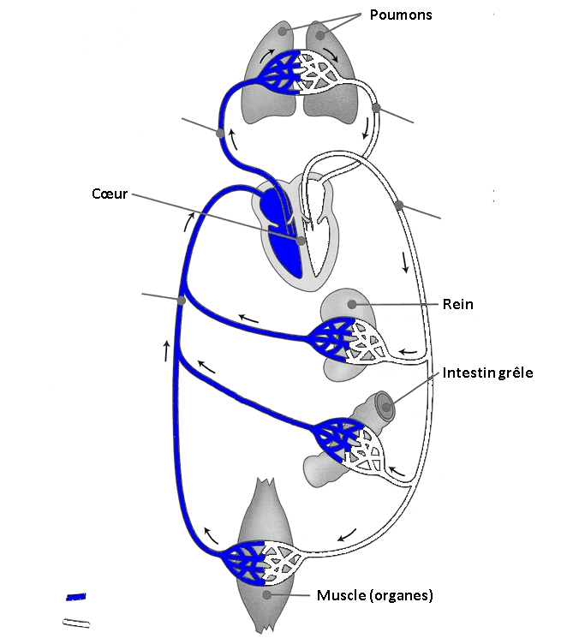
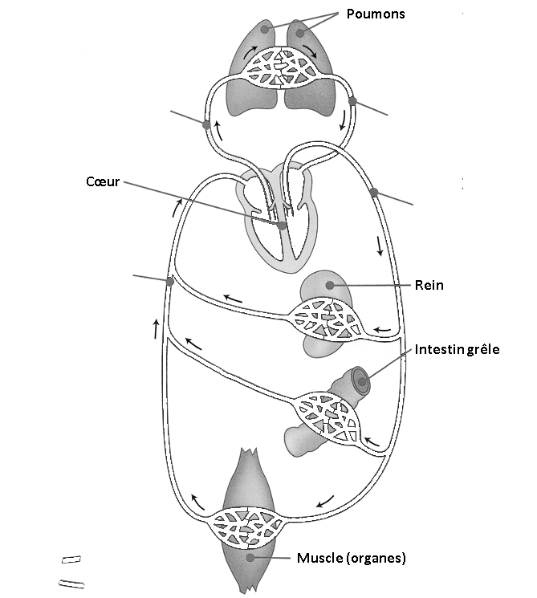
La circulation sanguine
La circulation sanguine

Slide 14
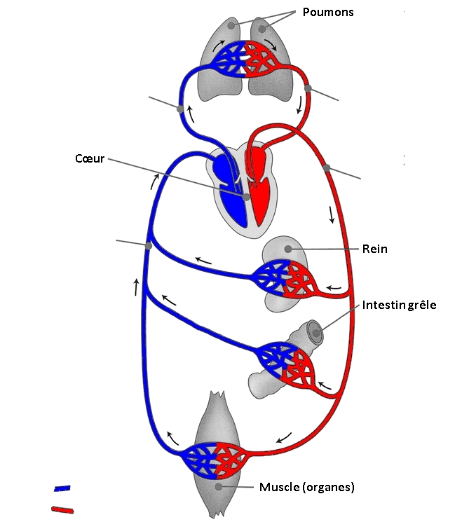
La circulation sanguine
Sang chargé en dioxygène
Sang chargé en dioxygène

Slide 15
La circulation sanguine
Sang chargé en dioxyde de carbone
Sang chargé en dioxyde de carbone
Sang chargé en dioxygène

Slide 16
La circulation sanguine
Artère aorte
Artère aorte
Sang chargé en dioxyde de carbone
Sang chargé en dioxygène

Slide 17
La circulation sanguine
Veine cave
Artère aorte
Veine cave
Sang chargé en dioxyde de carbone
Sang chargé en dioxygène

Slide 18
La circulation sanguine
Artère pulmonaire
Artère pulmonaire
Artère aorte
Veine cave
Sang chargé en dioxyde de carbone
Sang chargé en dioxygène

Slide 19
La circulation sanguine
Veine pulmonaire
Artère pulmonaire
Veine pulmonaire
Artère aorte
Veine cave
Sang chargé en dioxyde de carbone
Sang chargé en dioxygène

Slide 20
La circulation sanguine
Artère pulmonaire
Veine pulmonaire
Artère aorte
Veine cave
Sang chargé en dioxyde de carbone
Sang chargé en dioxygène

Slide 21
La circulation sanguine
Circulation pulmonaire
Circulation pulmonaire
Artère pulmonaire
Veine pulmonaire
Artère aorte
Veine cave
Sang chargé en dioxyde de carbone
Sang chargé en dioxygène

Slide 22
La circulation sanguine
Circulation générale
Circulation pulmonaire
Artère pulmonaire
Veine pulmonaire
Artère aorte
Veine cave
Circulation générale
Sang chargé en dioxyde de carbone
Sang chargé en dioxygène

Slide 23
En résumé...
Le sang circule dans tous le corps grâce au cœur qui le pousse dans les vaisseaux sanguins.
Il va du cœur aux organes les artères, puis il revient jusqu’au cœur par les veines : c’est la circulation générale.

Slide 24
En résumé...
Il va alors jusqu’aux poumons par les artères pulmonaires avant de revenir au cœur par les veines pulmonaires : c’est la circulation pulmonaire.
Les artères transportent le sang du cœur vers les organes.
Les veines transportent le sang des organes vers le cœur.

Slide 25
La prochaine fois, nous étudierons en détails le cœur.

